Slide 1
Matching de Esquemas
(10 anos depois)
Djeefther Albuquerque dsa2@cin.ufpe.br

Slide 2
Matching de Esquemas
Jayant Madhavan, Philip A. Bernstein e Erhard Rahm
University of Washington e depois Google Inc.
Microsoft Corporation
University of Leipzig
Artigo Original “Generic Schema Matching with Cupid”, 2001
Introduziu a Taxonomia
Introduziu a ferramenta/algoritmo Cupid
Artigo 10 anos depois “Generic schema matching, ten years later”, 2011

Slide 3
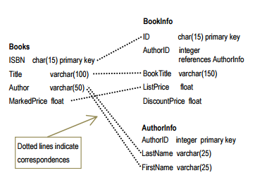
Matching de Esquemas, o que é?
Imagem de
[2]

Slide 4
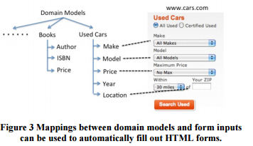
Matching de Esquemas, o que é?
Imagem de [2]

Slide 5
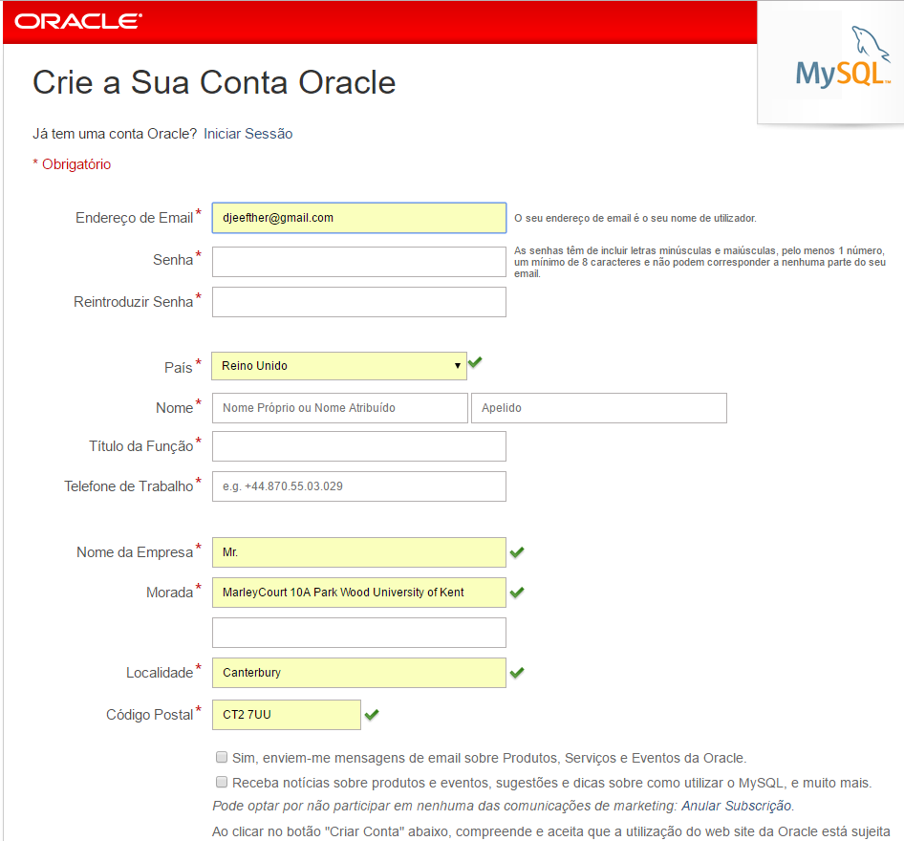
Matching de Esquemas, o que é?

Slide 6
Taxonomia
Schema vs. Instance Based
Element vs. Struct granularity
Linguistic based
Constraint based
Matching Cardinality
Auxiliary information
Individual vs. Combinatorial

Slide 7
Cupid
Primeira ferramenta e algoritmo generico
Introduzido em 2001, por [1]

Slide 8
10 anos depois
Novas tecnicas:
Graph matching
Usage-based matching (query, logs, joins, …)
Document content similarity

Slide 9
10 anos depois
Novas Estratégias de agrupamento de técnicas:
Workflow-like
Self-tuning match workflows
Early search space pruning
Partition-based matching
Parallel matching
Optimizations for large schemas

Slide 10
10 anos depois
Novas Estrategias multiplos esquemas
Reuse-based matching
Holistic matching

Slide 11
10 anos depois
Interatividade com Usuario
GUI
Top-k matching
Collaborative (wiki-like)

Slide 12
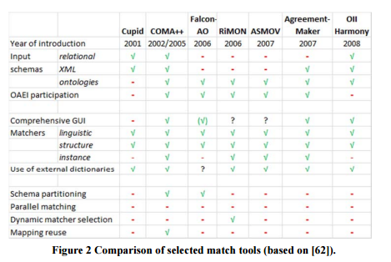
10 anos depois
Novas Ferramentas
Imagem de [2]

Slide 13
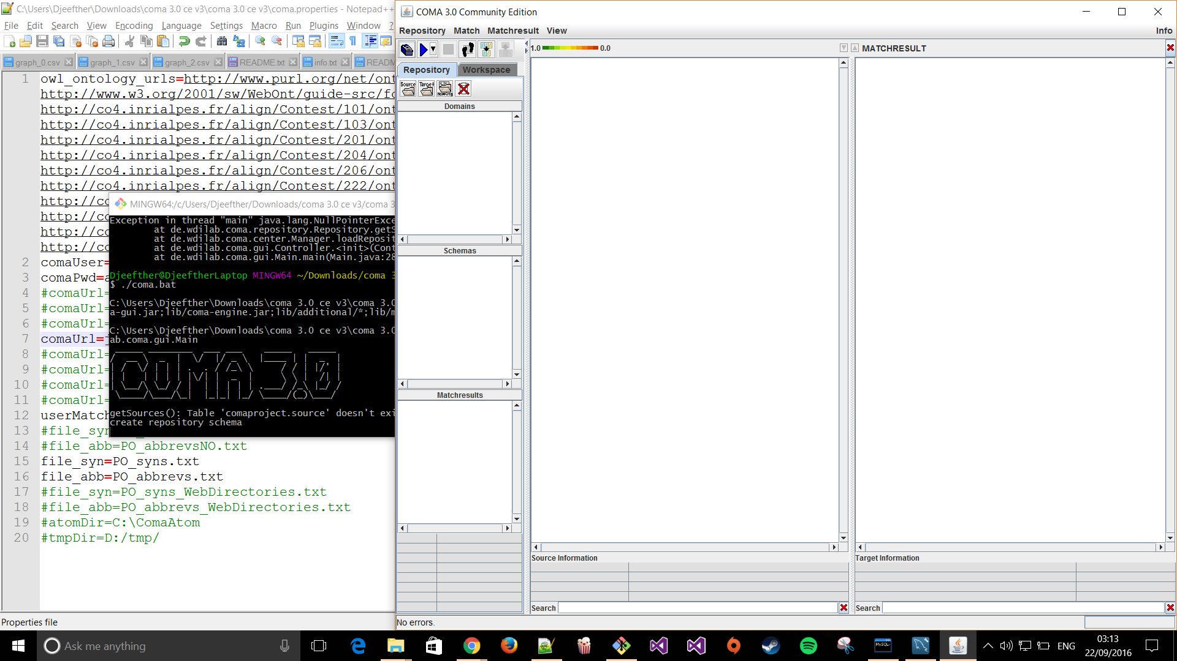
Coma++

Slide 14
Match não é tudo
Schema Merging
Schema Mapping
Schema Mapping Composition
Outros operadores:
Invert, TransGen, ...

Slide 15
Conclusão
Ferramenta recorrente em muitos projetos
Man in the loop
Ainda incipiente, mas já com muitas ferramentas correntes
COMA++ tem algumas falhas de usabilidade graves
Facilita o ETL
Hoje em dia possível em Schemas muito grandes

Slide 16
Referencias
[1] Madhavan, J., P. A. Bernstein, and E. Rahm: Generic Schema Matching with Cupid. Proc. VLDB, 49-58, 2001.
[2] Bernstein, Philip A., Jayant Madhavan, and Erhard Rahm. "Generic schema matching, ten years later." Proceedings of the VLDB Endowment 4.11 (2011): 695-701.
[3] de Souza, Augusto Ferreira, and Ronaldo dos Santos Mello. "Análise de Abordagens para Matching de Formulários na Deep Web." APA

